Slide 1
스마트 오피스
김정진 신현택 조
Notes:
안녕하세요 IoT 서비스를 이용한 스마트 오피스에 대해 발표할 김정진 신현택 조의 신현택입니다

Slide 2
목차
1. 개요
2. 시스템 구성도
3. 제작 과정
4. 구현
5. 결론
6. Q&A
Notes:
발표는 다음과 같은 순서로 진행하겠습니다.
개요, 시스템 구성도, 제작 과정, 구현, 결론 마지막으로 질문 순으로 진행 하겠습니다.

Slide 3
개요
- 스마트 오피스의 냉난방 기기, 조명기기, 컴퓨터 등 사무기기 등을 블루투스와 와이파이를 이용하여 DB에 등록된 RFID으로 기기를 제어하고자 함.
Notes:
프로젝트를 하게 된 배경으론 스마트 오피스에 있는 기기를 블루투스와 와이파이를 통해 등록된 RFID에 맞게 제어하고 싶어 시작하게 되었습니다.

Slide 4


시스템 구성도
라즈베리파이
아두이노
서버
클라이언트
아두이노
클라이언트
소켓 통신
Relay
LED
FAN
RFID
LCD
LED
SQL_Client
스마트폰
Notes:
먼저 전체적인 시스템 구성도 입니다.
입력 디바이스로부터 RFID 값을 입력 받아 블루투스를 통해 서버로 데이터를 전송하게 됩니다.
서버에선 소켓 통신을 통해 DB를 확인하게 됩니다. 그후 RFID 값이 등록된 것인지 아닌지를 판단하게 됩니다.
이후 와이파이를 통해 타겟 디바이스에 저장해 놓은 설정 값으로 작동 하도록 구성 하였습니다.
등록된 인원이 입퇴실 할 경우 스마트폰에 로그가 뜨도록 구성하였습니다.

Slide 5
시스템 구성
아두이노
인식 클라이언트
- 입력 부분 :
등록된 RFID의 경우 초록색, 등록 안된 RFID의 경우 빨간색 LED 출력
RFID
LCD
LED
Notes:
각 시스템에 좀 더 자세히 알려드리겠습니다.
입력 디바이스 부분의 경우 RFID의 값을 입력 받고 블루투스를 통해 서버로 데이터를 전송하게 됩니다.
이후 등록 여부에 따라 초록색과 빨간색 LED를 출력 하며, 추가로 문자를 LCD에 출력 하게 됩니다.

Slide 6
시스템 구성
아두이노
동작 클라이언트
- 출력 부분 :
등록된 RFID마다 다른 PWM으로 RGB 색상 출력
PWM을 조절하여 FAN의 속도를 제어함
릴레이 사용하여 부하 On/Off 제어
Relay
RGB
FAN
Notes:
출력 디바이스 부분입니다.
각 RFID에 해당하는 저장된 값에 따라 RGB값과 FAN 속도, 릴레이의 On/Off를 제어 하도록 구성하였습니다.

Slide 7
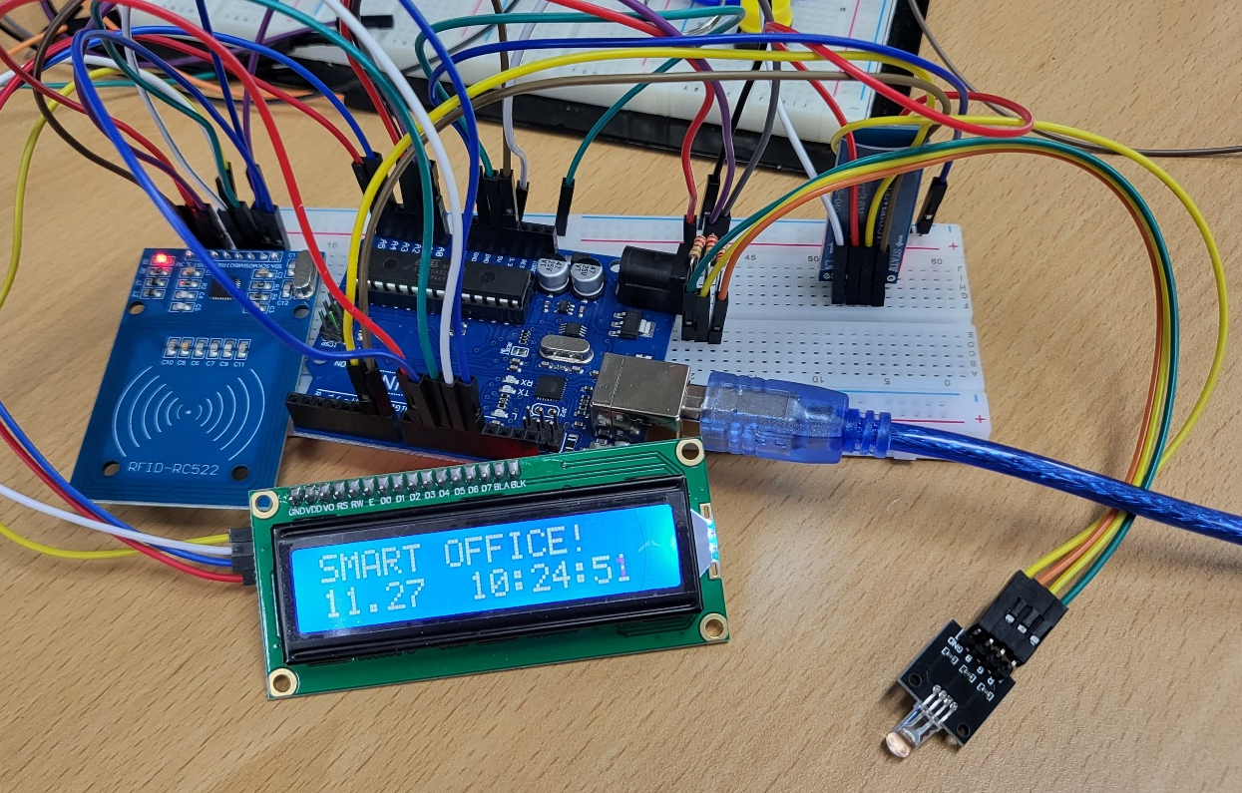
제작 과정
아두이노
인식 클라이언트
RFID
LCD
LED
Notes:
계획한 시스템의 입력 디바이스를 구성한 사진입니다.

Slide 8
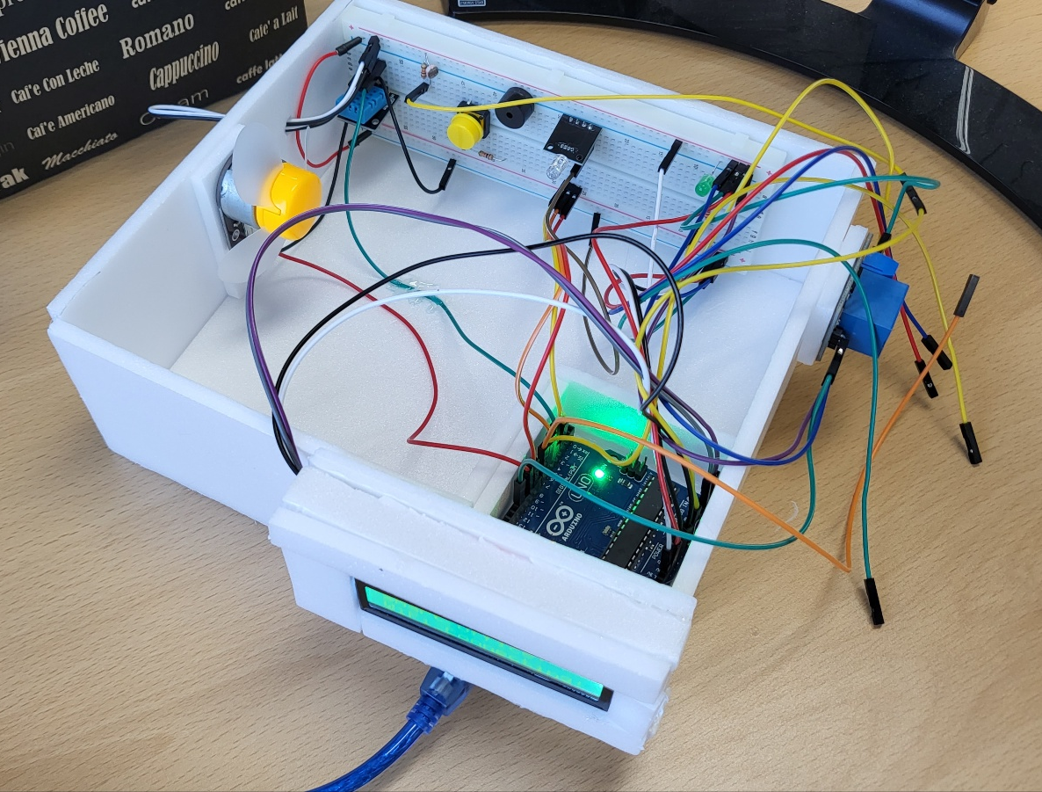
제작 과정
조도센서
온습도센서
RGB
릴레이 동작 LED
FAN
아두이노
동작 클라이언트
릴레이
Relay
RGB
FAN
LCD
Notes:
시스템의 출력 클라이언트에 맞게 회로를 구성하여 실제로 동작하도록 구성 하였습니다.

Slide 9
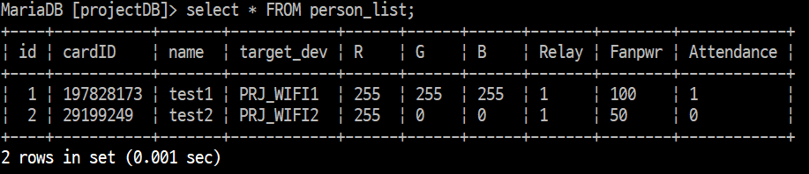
제작 과정
사용한 DB
Notes:
사용한 데이터 베이스로 RFID값과 그에 해당하는 정보들을 저장하였습니다.

Slide 10
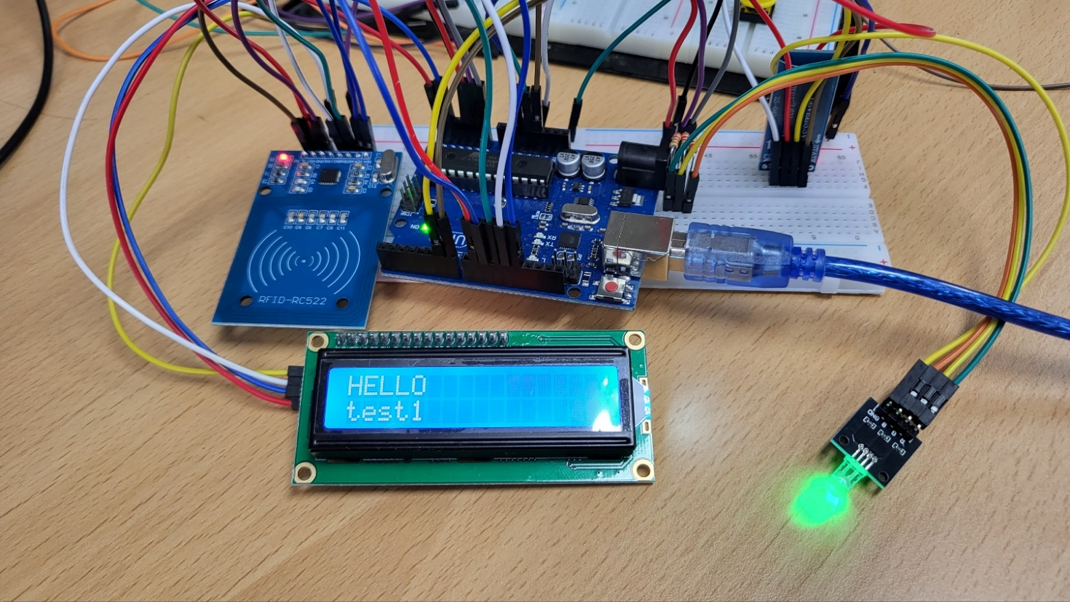
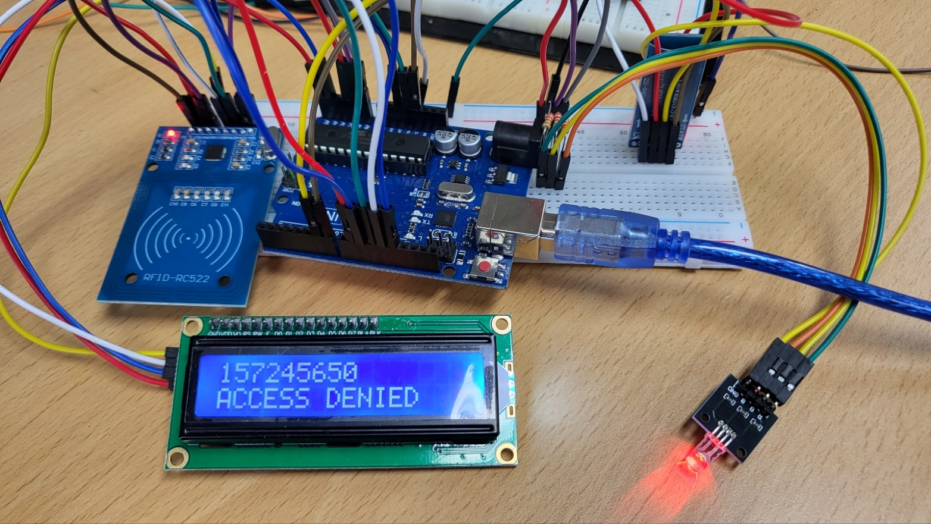
구현 – 입력 디바이스
등록된 RFID
등록되지 않은 RFID
Notes:
실제 작동 시켰을 때의 사진입니다.
왼쪽 사진은 등록된 RFID 값을 인식 시켰을 때 “HELLO test1” 이라는 글자와 함께 초록색 LED가 출력된 것을 확인할 수 있습니다.
오른쪽 사진의 경우 등록되지 않은 RFID를 인식 시켰을 때 “ACCESS DENIED”라는 글자와 함께 빨간색 LED가 출력된 것을 확인할 수 있습니다.

Slide 11
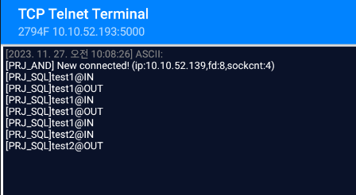
구현 - 스마트폰
Notes:
또한 시스템 구성도에 있었듯이 등록된 RFID를 인식 시킨 경우, 스마트폰에 IN, OUT을 표시하도록 구현 하였습니다.

Slide 12
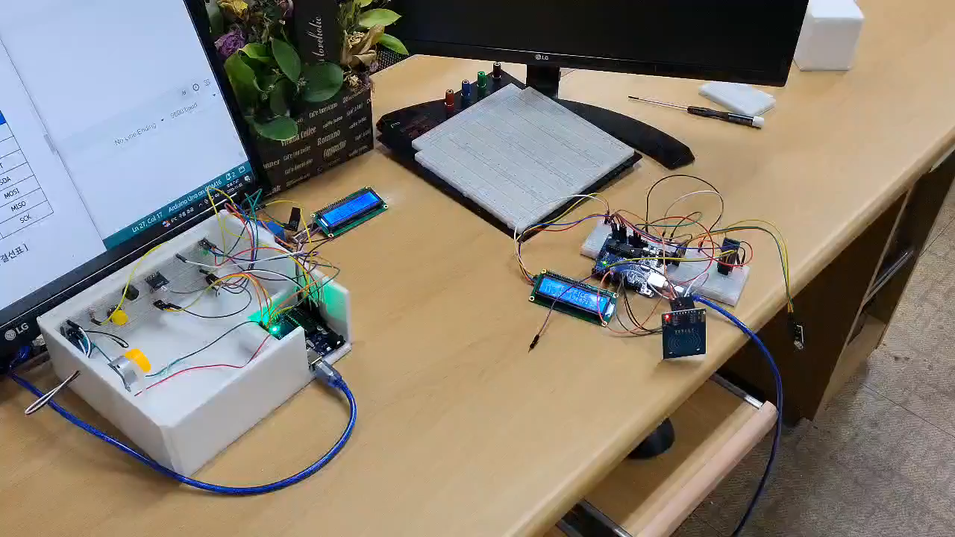
구현- 시현 영상
Notes:
시연 영상입니다.

Slide 13
결론
1. 스마트 오피스 입퇴실시 등록된 RFID인 경우 블루투스와 와이파이를 이용하여 냉난방 기기, 조명기기, 컴퓨터 사무기기 등을 자동 On/Off를 구현하고 LCD에 온도, 습도, 조도, 시간 정보 등 표시함
2. 릴레이 동작의 경우 LED On/Off으로 확인함
3. 등록된 RFID마다 다른 PWM으로 RGB 색상 변화, FAN의 출력 변화를 확인함
4. 프로젝트를 통해 소스를 분석하고 서버와 클라이언트 동작 원리를 이해함
5. 많이 부족하지만 이번 프로젝트 경험으로 흥미와 재미를 느끼게 되었으며 실생활에 활용할 수 있는 것들이 무엇이 있는지 많이 생각하게 됨
Notes:
결론입니다.

Slide 14
Q & A

Slide 15
감사합니다
Notes:
이상으로 발표를 들어주셔서 감사합니다.

